Slide 1
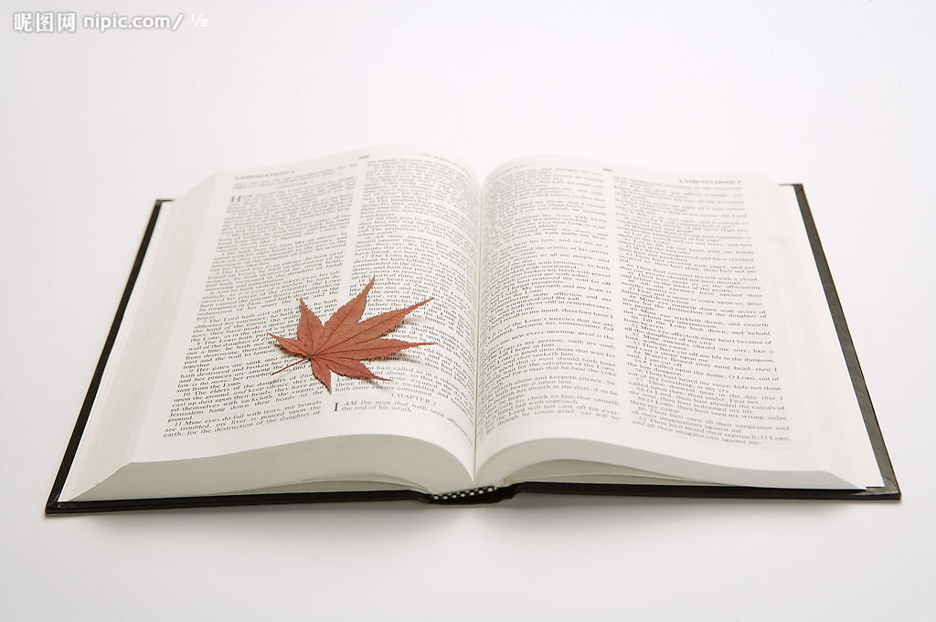


Slide 2
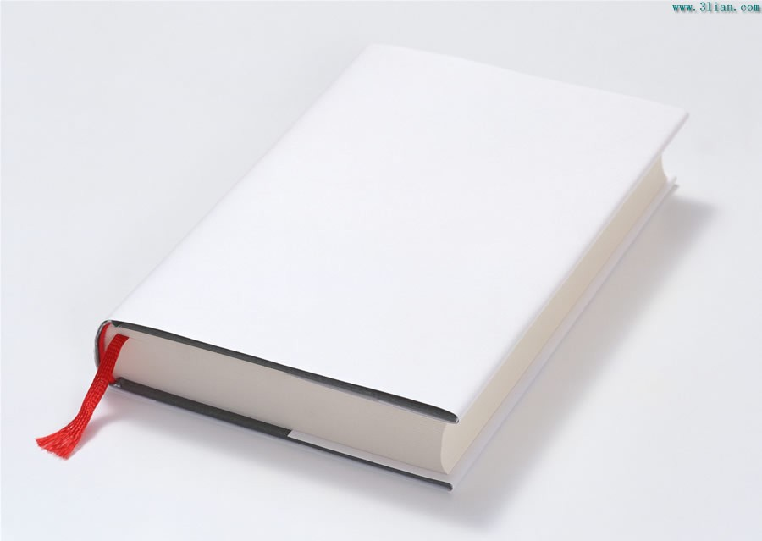
书籍 透彻 大略
书刊 梗概 概述
浩如烟海
一目十行

Slide 3

要求一：
1、自读课文，要求把字词、句子读准确、流利。
2、思考：什么是精读？什么是略读？

Slide 4

要求二：
1、快速默读课文，
2、思考：
①精读、略读各有什么作用？
②怎样进行略读？

Slide 5

讨论：
你认为是精读重要还是略读重要？为什么？

Slide 6

自由发言时间
哪些书你会精读？哪些书你会略读？

Slide 7

读书名言
读书有三到：心到、眼到、口到。
旧书不厌百回读，熟读深思子自知。
书山有路勤为径，学海无涯苦作舟。
读书破万卷，下笔如有神。
书是逆境中的慰藉。
书房是文人精神的巢穴，生命的禅堂。
世界上最壮丽的宫殿是藏书最多的图书馆。
年轻时读书就像迎着朝阳走路。

Slide 8
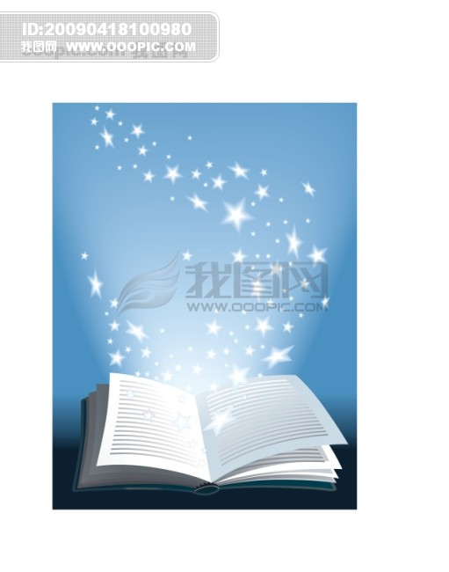
书香缕缕
《汤姆叔叔的小屋》（美 斯托夫人）
《窗边的小豆豆》 《男生日记》
《智慧背囊》 《海底两万里》
《走近冰心》 《清华名流》
《中华成语故事》 《昆虫记》（法 法布尔）
《天才诗人普希金》 《中国短篇小说精选》
《外国名家短篇小说经典》
《老象恩仇记》 沈石溪
《中外名人故事》 《哈利·波特》（英J·k·罗琳）
《三毛流浪记》（张乐平）
《水浒传》 《红楼梦》《三国演义》《西游记》
《红岩》 《铁道游击队》
《福尔摩斯探案集》（英 柯南）
《纽约时报50位科学家》
《目击历史》（叶永烈）

